Slide 1


赢商网-运营中心，最专业“商业地产在线商学院”，海量专业资料每日更新中！
资料下载地址：http://down.winshang.com/
添加Q群340180654，可享受每日免币与优惠资料、纯干货实时推送
商贸龙头 财富源地
黟县江南一品城超市部分行销企划案

Slide 2
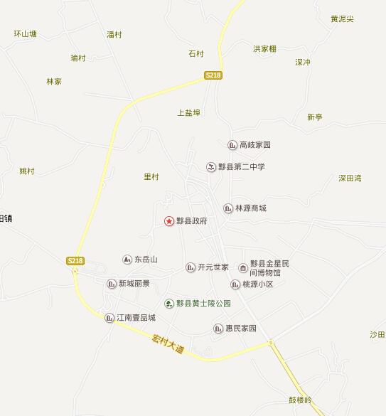
一、项目概况：
黟县江南一品城超市部分行销企划案
本案行销部分为众兴房产开发的江南一品城一期超市部分，近宏村大道，入口设置于内广场，周边为汽车站与农贸市场与龙川广场。超市共三层，建筑面积5983.16平方。其中一层1702.62平方，二层1761.8平方，三层2518.74平方。
本案

Slide 3
二、市场与项目简析：
黟县江南一品城超市部分行销企划案
黟县是安徽省面积最小、人口最少的山区县，总人口 不到10万，其中城镇人口3.5万，乡村人口约有1.5万人赴外地打工，外出人员流往地区主要为浙江、上海、江苏等地，城镇非私营单位在岗职工平均工资约3万元/年。

Slide 4
二、市场与项目简析：
黟县江南一品城超市部分行销企划案
黟县以发展旅游经济为主导，拥有西递、宏村两个世界文化遗产项目，年游客量突破400万人次，是首批全国旅游强县之一。
旅游业、农业与旅游用品手工艺为黟县支柱产业，碧阳镇作为黟县政府所在地，城市商业水平不高，主要分布在直街、西递街与碧阳大道上，碧阳大道以五金建材为主，西递街服装品牌相对集中，散货则集中在直街上。

Slide 5
三、市场定位：
黟县江南一品城超市部分行销企划案
1、商业定位
从商铺销售的适销性与投资者的接受度两方面考量，结合我司在县级市场商业地产的实际操作经验，建议超市部分定位为“统一管理、自由经营、批零兼营的商贸城”：一是黟县县城物美价廉的日用品采购基地，二是黟县下属乡镇的日用品小批中心，三是黟县旅游购物中心。
商铺产权销售要求总价低，增值想象空间大。商贸城铺位分割明确，经营灵活，消费基础扎实，成市容易。传统上商贸城铺位租金大多高企，老百姓容易相信其未来性。

Slide 6
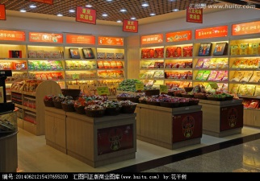
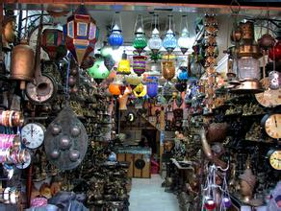
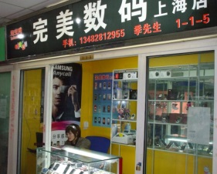
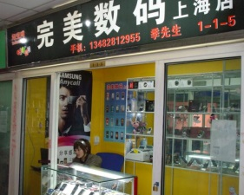
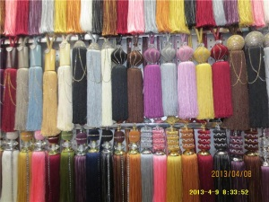
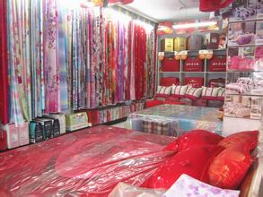
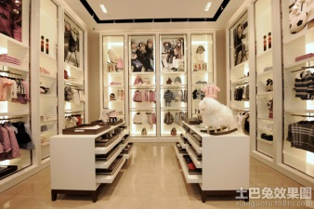
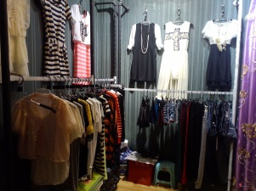
三、市场定位：
黟县江南一品城超市部分行销企划案
2、业态规划：
副食特产，工艺礼品，数码家电
3F
服装服饰，针织布艺
2F
日用百货，鞋帽箱包，五金文具
1F

Slide 7
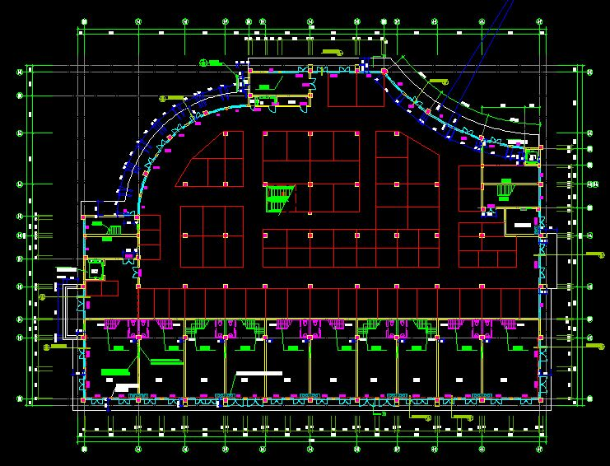
黟县江南一品城超市部分行销企划案
3、铺位分割建议
1F

Slide 8
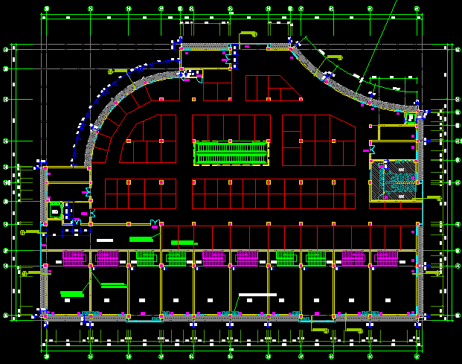
黟县江南一品城超市部分行销企划案
3、铺位分割建议
2F

Slide 9
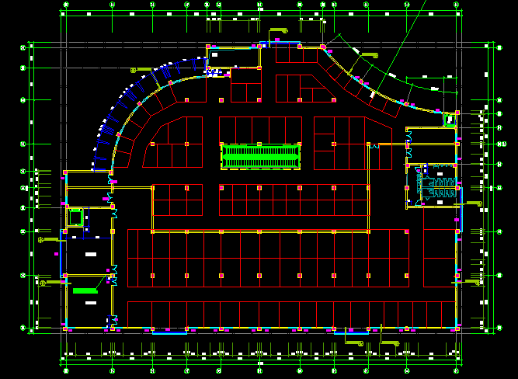
黟县江南一品城超市部分行销企划案
3、铺位分割建议
3F

Slide 10
三、市场定位：
黟县江南一品城超市部分行销企划案
4、推盘策略：
1）销售与招商基本同步，销售时进行招商预登记，给予自营户优先优惠权；
2）统一预热推广，按从3F至1F的顺序分层推出；
3）县区碧阳镇与下属各乡同步推出，通过“云销售”开拓部分屯溪、歙县市；
4）结合活动造势推广，利用广场优势组织商品展销、美食等活动聚集人气；
5）搭配“旅游购物城”概念，努力将三层打造成“黟县旅游购物中心”；
6）融合电商概念，建立微信公众号与微博专号传播推广。

Slide 11
三、市场定位：
黟县江南一品城超市部分行销企划案
5、目标客层
1）黟县当前工商经营者、私营业主；
2）外地务工人员、小老板；
3）黟县收入较稳定的公务员、企事业单位管理层；
4）下属乡镇较高收入者与周边投资者

Slide 12
四、销售策略
黟县江南一品城超市部分行销企划案
1、销售方案：
1）包租销售。
包租3年，回报率每年6%共18%，一次性从房款扣除；
2）成立经营公司。
签订商铺买卖合同时同步签订终身托管协议，第4年起租金随行就市，
业主与经营公司按租金8:2分成；
3）成立业主委员会。
如遇市场需调整，由业主委员会决定后续事务；
4）销售政策：
一铺一价，认筹存1000抵5000，认筹期30天，定金2万/铺，元旦开
盘，春节期强销，5月1日试营业

Slide 13
四、销售策略
黟县江南一品城超市部分行销企划案
1、销售方案：
5）销售进度
分割方案——设计变更——图纸测绘——售楼处进场——广告推广——认筹蓄客——工程装修——开盘强销——交付营业

Slide 14
四、销售策略
黟县江南一品城超市部分行销企划案
2、价格策略
•平均底价4000元/㎡，一铺一价；
•平均表价5800元/㎡，其中：含3年包租回报18%，达4878元/㎡；认筹
优惠约5%（存1000抵5000），达5134元/㎡；自营补贴2%，达5238
元/㎡，云销售奖励3%，达5400元/㎡；还价空间8%，达5870元/㎡。

Slide 15
五、推广策略
黟县江南一品城超市部分行销企划案
1、案名与logo

Slide 16
五、推广策略
黟县江南一品城超市部分行销企划案
2、推广诉求：
1）10万黟县人采购基地，350万游客购物中心
2）黟县商业地产原始股，财富工厂印钞机
3）稳定租约养铺，产权商铺经营
4）负利率时代，给你的资金找给保险柜
5）有金无险，眼光决定贫富

Slide 17
五、推广策略
黟县江南一品城超市部分行销企划案
3、媒体策略
1）广告预算：
销售额的2.5%，约50万。
2）媒体计划：
整合传播媒体计划，户外路牌、报纸、派报、广播、电视、网络与自媒体统合传播，其中户外、派报与自媒体为主要媒体；活动推广与拓客媒体也是广告预算的一个部分。

Slide 18
六、招商与经营
黟县江南一品城超市部分行销企划案
任何商业地产的开发，都涉及后续招商经营的问题，销售型商业物业的风险也集中在招商与后续运营阶段。
1、招商：
•目标经营户：
商贸城的经营户基本来自于黟县县城与乡镇，部分来自于黄山市周边县市。
•招商渠道：
1）自营户购买。
2）直街小商品市场搬迁。
3）本地老经营户。
4）外地从事商贸的黟县籍或黄山籍经营户。
5）黄山周边有意向扩张的商贸经营者。
6）广告招商的新经营户。

Slide 19
六、招商与经营
黟县江南一品城超市部分行销企划案
1、招商：
•经营户质量
为保障商贸城能更好经营，招商过程中尽力引进综合实力较好、有稳定客源的优质经营户。
•开业
招商率在70%左右可开业，在开业后持续招商。

Slide 20
六、招商与经营
黟县江南一品城超市部分行销企划案
2、持续运营：
•运营团队
组建包括招商、推广与管理人员在内的运营团队至关重要，可以采取聘请专业经营公司经营，或聘请专业顾问协助组建团队与初期运营。
•常年促销
商贸城虽然只是商贸平台，但平台自身的推广也十分重要。一年可以设定“5月全民购物节；7月冰凉抢货节；10月电商货源采购会；1月年货清仓会”四个固定促销活动；利用广场优势常年做推广与促销，维持必要的人气。

Slide 21
六、招商与经营
黟县江南一品城超市部分行销企划案
2、持续运营：
•商家调整
好的经营户能辅助市场的兴旺发展，反之不良经营户会市场经营造成困难。不是每一个经营户都能做好生意，每年更换一批经营户是必要的、正常的。商家调整是市场运营的一项重要策略。
•业态调整
消费风向的转变与市场竞争会导致业态更新，没有保持一成不变的业态而经营红火的市场，与时俱进的业态调整，也是市场运营的关键内容之一。
•互联网+
电商对于商贸流通市场的冲击巨大，动员经营户开展电商经营，开设常规培训课，平台自身做网络或自媒体推广，都是现代商业运营的基本要求。

Slide 22
六、招商与经营
黟县江南一品城超市部分行销企划案
3、运营无法持续的预案
如因各种原因出现市场无法继续经营时，有必要及时通过业主委员会表决进行业态调整或需找其他出路。根据《物权法》的规定，业委会决议是决定市场出路的唯一合法途径，也是开发商进行合法转移压力与风险的解决方案。

Slide 23
